Slide 1
第5课 西方文官制度
第二单元 官员的选拔与管理

Slide 2
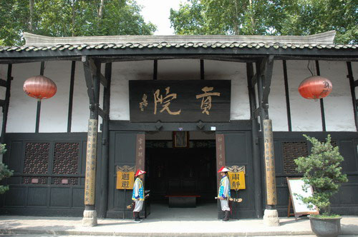

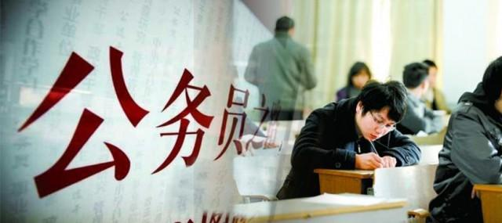
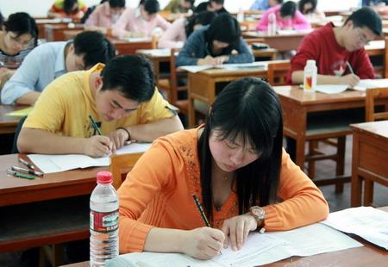


Slide 3
课标要求
了解中国科举制与西方近代文官制度渊源关系，知道西方近代文官制度的特点，以及对近现代中国公务员制度的影响。
重点、难点
重点：英国文官制度的背景、进程及影响；
难点：制度的时代性、渐近性和多样性以及制度文明的世界性等。

Slide 4
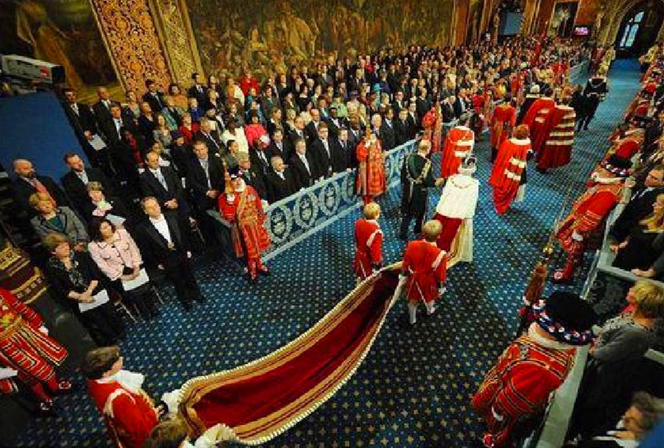
文官，也称公务员，一般是指经过公开考试被政府择优录用，在中央及地方行政机构中长期固定地担任文职工作并具有一定等级的工作人员。

Slide 5
中古时期
工场手工业时期
工业资本主义时期
恩赐官职制
政党分肥制
文官制度

Slide 6
英国文官制度
1

Slide 7
一、英国文官制度
1.背景
材料一 ：政治恩赐制是中世纪及近代英国任用官员的主要方式，表现为政府官员不是通过考试，而是君主以恩赐方式将宫廷及政府官职授予其信任的贵族。……到了18世纪末，由于“恩赐制”的影响，文官系统相当紊乱：1786年，海军部财务处长官和陆军部主计处长官每年分剐花费500镑和1000镑雇人代职，官俸剩余部分留作己用。……最显荒唐的是一批领取干薪者的存在。他们虚领职衔，无所事事，按时支薪，不愁衣食，是典型的寄生者。18世纪30年代，第一任内阁首相沃尔的儿子尚在幼年，每年即可支取400年金。至1780年，有的审计官已有三十余年没有履行职守。……19世纪中后期，议会对文官体制进行全面整顿和根本性改革，建立了近代文官制度。
——摘编自阎照祥《英国史》
问题：根据材料并结合所学知识，分析19世纪中期英国文官制度确立的原因。

Slide 8
一、英国文官制度
1.背景
历史原因：
旧的选官制度的弊端；
现实原因：
⑴经济上：工业革命后，工业资本主义的发展及工业资产阶级力量的壮大；
材料一 ：……19世纪中后期，议会对文官体制进行全面整顿和根本性改革，建立了近代文官制度。
问题：根据材料并结合所学知识，分析19世纪中期英国文官制度确立的原因？
（根本原因）
⑵政治上：代议制民主政治的完善；
⑶思想上：启蒙思想和近代科学的发展；

Slide 9
一、英国文官制度
1.背景
历史原因：
旧的选官制度的弊端；
现实原因：
材料二：不料，一场多国战争成了文官制度改革的催化剂。这时，俄罗斯抢夺奥斯曼帝国“遗产”的战争已有一年，英国为控制地中海和加强在东方的殖民统治，正式对俄国宣战，参加克里米亚战争。战争使政府问题暴露无遗……呼吁建立廉洁高效的文官制度。
——阎照祥 《英国史》
⑴经济上：工业革命后，工业资本主义的发展及工业资产阶级力量的壮大；
（根本原因）
⑵政治上：代议制民主政治的完善；
⑶思想上：启蒙思想和近代科学的发展；
⑷催化剂：克里米亚战争；
中国因素：中国古代的科举制度是英国文官制度的渊源；
认识：英国文官制度是随着资本主义政治、经济不断发展而逐步建立和发展起来的， 是工业社会发展到一定阶段的产物。任何制度的产生都是一定时代的产物。

Slide 10
一、英国文官制度
2.进程
1870年
完善并确立文官制度
1855年
颁布法令 建立文官委员会
19世纪初
政府官员分为政务官和事务官两类
18世纪初
限制官员当选为下院议员

Slide 11
一、英国文官制度
2.进程
材料三 从19世纪初英国文官任用制度的初步确立到20世纪中期的撒切尔夫人改革，英国文官任用制度经历了一系列进程。回顾英国文官任用制度的发展的整个历程，我们不难发现，它有着自己鲜明的特点，渐进性的特点。英国文官任用制度从产生之日起，就伴随着时代前进的步伐，在不断地发展、变化着。不同的时期，都有某些过时的旧制度退出历史舞台，也有某些适应形势需要的新制度产生出来。但这些变化都是徐缓渐进式的，这样，旧制度在消失之前，总有一段逐步萎缩、蜕化期，新的文官任用制度在诞生之前，也基本上都有一段逐步孕育和成长时期。这样的制度变迁，相对平稳，避免了很多不必要的社会动荡。
——范文超《英国文官任用制度变迁初探——以新制度经济学为视角》
问题：通过英国文官制度确立及发展的进程，我们得出什么认识？

Slide 12
一、英国文官制度
2.进程
认识：
英国文官制度的发展经历了一个由浅入深、由简单到复杂、由低级到高级的不断完善的过程。
制度的改革具有渐进性、长期性、艰巨性以及连续性，任何一个制度在形成过程中都有继承、都有创新。
18世纪初
限制官员当选为下院议员
19世纪初
政府官员分为政务官和事务官两类
1855年
颁布法令 建立文官委员会
1870年
完善并确立文官制度

Slide 13
一、英国文官制度
3.影响
○对英国：
⑴积极影响：
①文官制度的建立实现了政治与管理的区分；
②既维护了代议制下政党轮流执政的特点；
③又保证了政府工作的连续性，稳定性，高效性；
④还能吸引大批高素质人才进入政府管理队伍，利于官员管理的法制化和专业化，提高国家治理能力；
⑤利于政局稳定和社会管理；
⑵消极影响：
没能碰触资本主义基本制度，而且容易滋生官僚习气和僵化现象。

Slide 14
一、英国文官制度
3.影响
○对英国：
⑴积极影响：
①文官制度的建立实现了政治与管理的区分；
②既维护了代议制下政党轮流执政的特点；
③又保证了政府工作的连续性，稳定性，高效性；
④还能吸引大批高素质人才进入政府管理队伍，利于官员管理的法制化和专业化，提高国家治理能力；
⑤利于政局稳定和社会管理；
⑥对于女性地位的提高和女权运动的兴起，起到了一定的促进作用。
⑵消极影响：
没能碰触资本主义基本制度，而且容易滋生官僚习气和僵化现象。
材料四：过去的英国，女性由于面临的社会环境以及其特殊的生理结构，其地位一直不高，只要一结婚，基本上相夫教子。……没有固定收入，女性只能依靠男性来生活。通过英国文官考试，女性可以通过公开竞争考试获得文官职位，有了固定收入，这就大大提高了女性的工作热情和家庭地位，为女权主义者的产生和发展奠定了基础。
——曹永胜、王铮《近年来英国公务员录用制度的改革和发展》

Slide 15
一、英国文官制度
3.影响
○对英国：
⑴积极影响：
•政治上，进一步完善了代议制民主政治；
①文官制度的建立实现了政治与管理的区分；②既维护了代议制下政党轮流执政的特点；③又保证了政府工作的连续性，稳定性，高效性；④还能吸引大批高素质人才进入政府管理队伍，利于官员管理的法制化和专业化，提高国家治理能力；⑤利于政局稳定和社会管理；⑥对于女性地位的提高和女权运动的兴起，起到了一定的促进作用。
•经济上，促进资本主义经济的发展；
•教育上，促进教育文化事业的发展。
⑵消极影响：
没能碰触资本主义基本制度，而且容易滋生官僚习气和僵化现象。
○对世界：
为世界其他各国文官制度的建立提供了范本和宝贵经验，为世界政治文明的继续向前发展奠定了基础。

Slide 16
其他西方国家的文官制度
2

Slide 17
二、其他西方国家的文官制度
其他资本主义国家也在学习英国文官制度的基础上，结合本国实际，着手建立文官制度。
由于西方各国政治、 经济、 文化背景的不同 , 其文官考试制度也有各自的特点。 美国侧重 “专才” , 考试内容侧重专业性和实用性 。 德国文官考试则兼收并蓄英、 美之长 , 注重通专结合 , 第一轮考试着重考基础知识和基本素质 , 第二轮考试着重实际运用能力。 法国文官考试严格分等级 , 受行政系统的控制较大 , 与法国传统上中央集权体制有关。

Slide 18
西方文官制度的特点
3

Slide 19
三、西方文官制度的特点
1
2
3
多样性
创新性
公开考试和择优录用
政治中立和工作隐名
职务常任和论功晋升
渐进性
艰巨性
连续性

Slide 20
课堂小结
制度的认识
英国文官制度
西方各国的文官制度
西方文官制度的特点

Slide 21
启 示
中国最早的公务员制度具有悠久的历史，最早可以追溯到古代的科举制，实施时间长达1300年。它不仅在我国古代官吏制度史上具有重要的作用，而且对于世界官吏选拔和任用制度都具有及其重要的影响。孙中山先生曾说过：“现代欧美各国的考试制度，差不多都是学习英国的，穷流溯源，英国的考试制度原来还是从中国学过去的。所以，中国的考试制度就是世界上最好的制度。”中国政治思想智慧的结晶在西方的制度发展史上发挥了自己独特的魅力。这不得不引起我们的反思，为什么曾经一度引领世界的先进国家在后期的发展中变得默默无闻甚至落后，在深思的同时也要痛定思痛，正视自身的不足，努力学习别国的优良经验，联系中国的实际，建立具有中国特色的国家公务员制度。
党的十九大报告指出，“人才是实现民族振兴、赢得国际竞争主动地战略资源。要坚持党管人才原则，聚天下英才而用之，加快建设人才强国。”在当今处于社会主义政治制度革新的关键时期，我国公务员制度在学习优秀历史传统的前提下，既要创新也要借鉴，塑造一支与时代相适应高素质公务员队伍，实现我国的社会主义政治制度的建设与完善。

Slide 22
课堂练习
材料一 天下之治乱在乎用人之当否。所用贤，则纲纪整饬，法度修明，曾乱世亦可以为治；所用非贤，则纲纪倒置，法度废弛，虽平世亦可以治乱。从古至今，未闻费有用之财，养无用之人，啖之以利而求其不作乱者。
——郭嵩焘日记（一）
材料二 郭嵩焘在日记（一）中评述中国古代科举制：“朝廷总不务考求是非。其所用，虽人知不肖，无如何也。其所不用，虽人知其贤，无何如也。即有言者，不为之动。此古未有之朝局也。”
材料三 郭嵩焘在日记（三）中评述西方文官制度：“其君民上下相与考求如此，是以所用必当其才，而无敢以私意援引，此西洋各国之所以日趋强盛也。”
围绕材料并结合中外知识，自拟论题，并就所拟论题进行阐述。（要求：明确写出论题，阐述须史论结合。）

Slide 23
评分标准
分值 | 要求
一等 （9—12分） | 所拟论题必须体现材料信息内涵；有观点、立场，而非泛泛的陈述或不完整的句子；符合唯物史观。 如“正确评价中国古代的科举制度”、“正确评价西方的文官制度”、“以唯物史观看待中西方文官制度”等。（3分）
二等 （4—8分） | 所拟论题有观点、立场；论题明确，符合唯物史观。（1—2分） 仅从某一个角度论证，论据论证论点合理；阐述时代背景准确，运用史实正确；整体逻辑清晰，表述准确。（3—6分）
三等 （0—3分） | 所属论题不能体现材料信息内涵，或指向不明确，或不符合唯物史观。（0分） 论证角度与论题不符，或论据不能论证论点；运用史实存在错误；结论错误；没有逻辑性，表述不准确。（0—3分）

Slide 24
感谢聆听
THANK YOU

